Slide 1
AI for Robotic Process Automation

Slide 2
Automation Anywhere
Componentes (Actions) – Etapa 1/3
Data Table
Datetime
Delay
Wait
Email
Excel
File/folder
If
Log to file
Loop
Message box
Number
Step
Comment

Slide 3
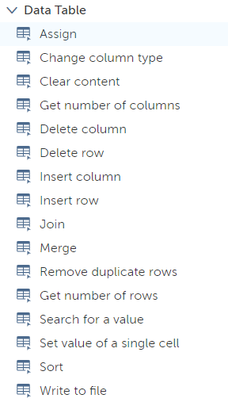
Data Table
Ações utilizadas para armazenar e manipular informações tabulares (ex: Dados do Excel)

Slide 4
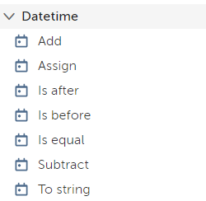
Date Time
Utilizado para armazenar e manipular informações de data/hora (ex: Dados do Excel)

Slide 5

Delay
Utilizado para esperar um tempo (segundos ou milisegundos)

Slide 6
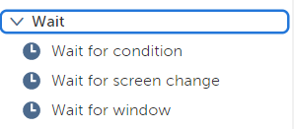
Wait
Utilizado para esperar alguma ação (mudança de tela, sistema operacional, execução de script, alteração variável, oscilação de rede, execução do legado, etc...)

Slide 7
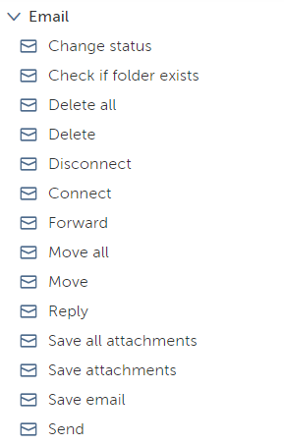
Email
Utilizado para executar ações de email, como leitura, escrita, responder, encaminhar, etc.

Slide 8
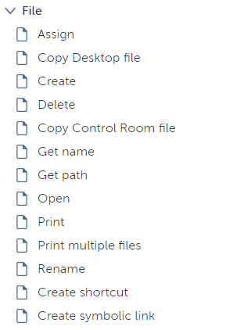
File
Utilizado para executar ações de arquivos (Criar novo, mover, alterar, imprimir, renomear...)

Slide 9
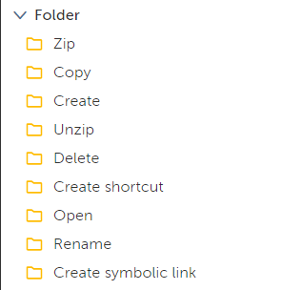
Folder
Utilizado para executar ações de pastas (Criar novo, mover, alterar renomear, zip...)

Slide 10
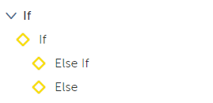
IF
Tipo: Ação
Utilizado fazer direcionamento do fluxo de acordo com as condições escolhidas

Slide 11

Log to file
Tipo: Comando
Utilizado para registro das execuções em tempo real

Slide 12
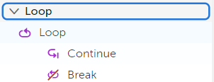
Loop
Ação utilizada para fazer uma série de ações

Slide 13

Message box
Tipo: Comando
Utilizado para fazer o popup de alguma informação. Muito utilizando durante o desenvolvimento

Slide 14
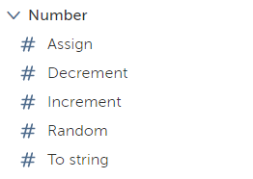
Number
Utilizado para armazenar e manipular dados numéricos

Slide 15

Step
Utilizado para agrupamento de ações

Slide 16

Comment
Utilizado para comentar/documentar etapas do processo

Slide 17
Atividade
Conectar-se ao email da FIAP
Ler o email que tem o título “Lista de produtos”
Fazer o download do anexo
Fazer a contagem de quantos itens existem nesse arquivo
Responder o email com a quantidade de itens e qual o valor do item “Webcam Logitech C920s em Euros”

Slide 18
Atividade (Extra)
Imagine que diariamente o ERP da sua empresa emite alguns reports que são consolidados pelo Power BI. Esses arquivos geram informações relevantes para o negócio e podem ser gerados mais ou menos de acordo com o dia do mês.
Baixe a estrutura de pastas do Teams (Aula 3 – Estrutura de Pastas)
Responda as seguintes perguntas:
Quantas pastas estão sendo utilizadas ?
Quantas pastas estão vazias ? Quais são elas ?
Qual pasta tem o maior número de arquivos ?
Qual pasta tem o menor número de arquivos ?
Para cada arquivo dentro da pasta, renomeie para que ele esteja com o “Número da Pasta + “_” + Nome do Arquivo
Faça o zip da pasta e envie para profdavid.claro@fiap.com.br

Slide 19
Copyright © 2023 Prof. David Claro
Todos direitos reservados. Reprodução ou divulgação total ou parcial deste documento é expressamente proíbido sem o consentimento formal, por escrito, do Professor (autor).

